Slide 1
Урок русского языка
2 класс А

Slide 2
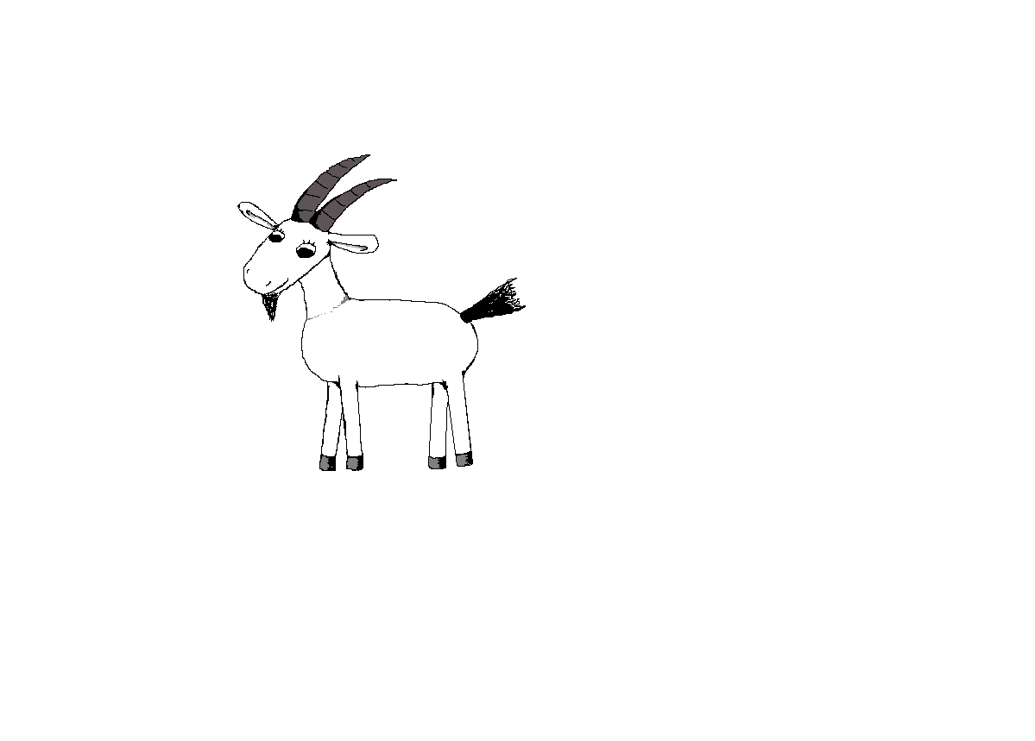
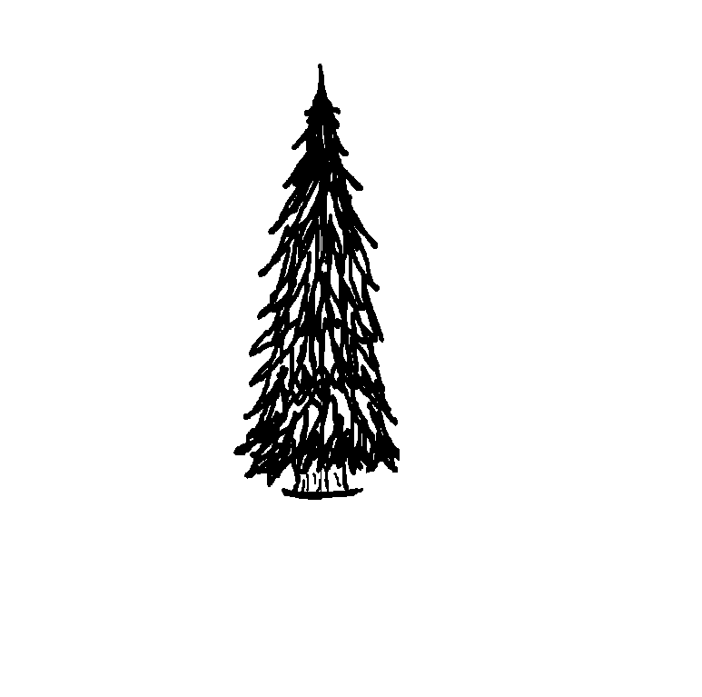
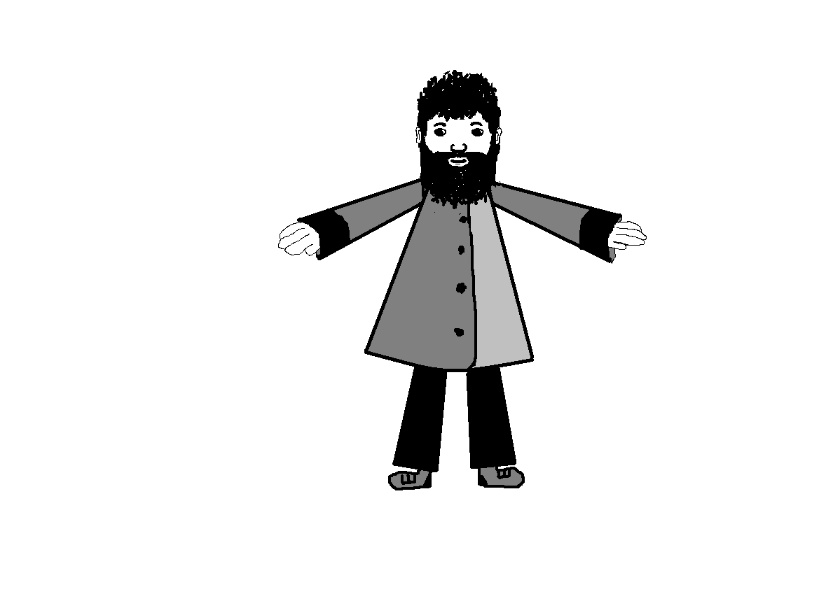
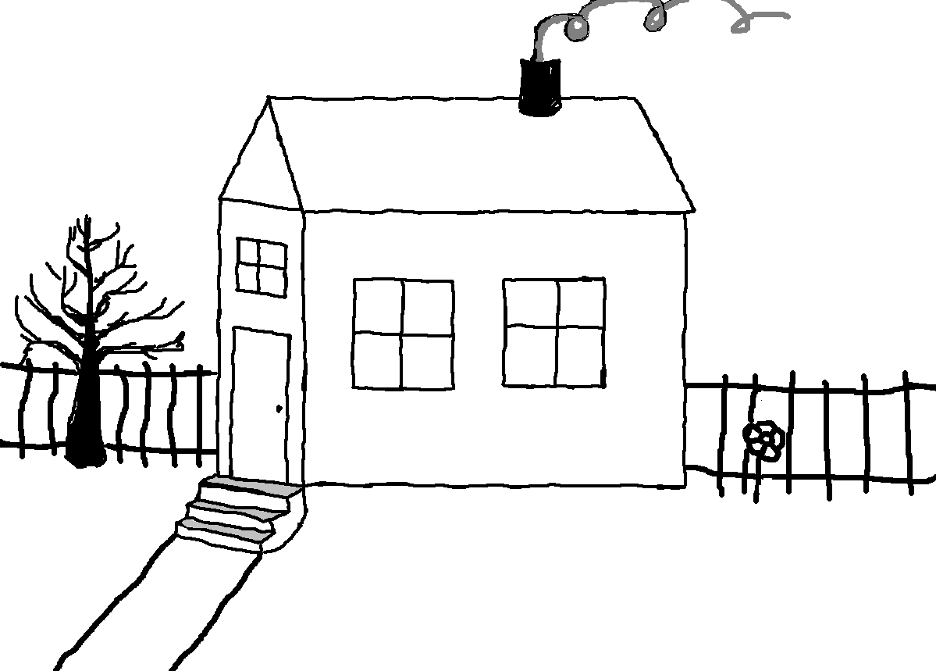

Slide 3
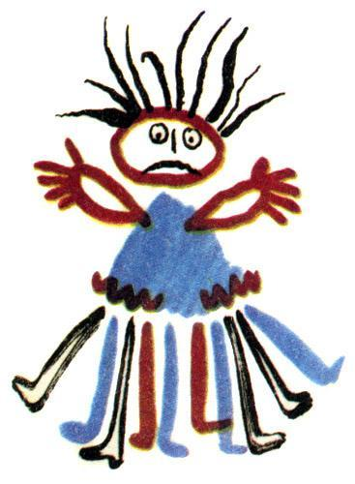
БЯКА-ЗАКАЛЯКА

Slide 4
Сочетания :
жи – ши
ча – ща
чу – щу

Slide 5
Ш…повник, ч…йник, ч…мазый, снеж…нки, туч…, ж…раф, щ…ка, рощ… .

Slide 6
Шиповник, чайник, чумазый, снежинки, туча, жираф, щука, роща.

Slide 7
В сочетаниях жи - ши
Только и всегда пиши!
В сочетаниях ча – ща
Пишем только букву а.
В сочетаниях чу – щу
Пишут только букву у.

Slide 8
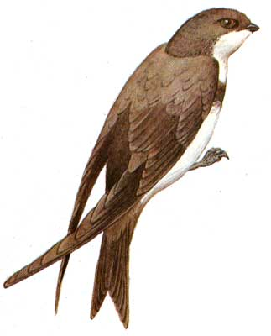
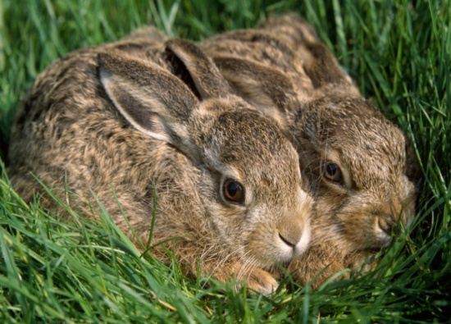
Спишите, дописывая слова, подходящие по смыслу.
В небе летают
стрижи.
В лесу расцвели
ландыши.
У зайчихи родились
зайчата.

Slide 9
Молодцы!

